Slide 1
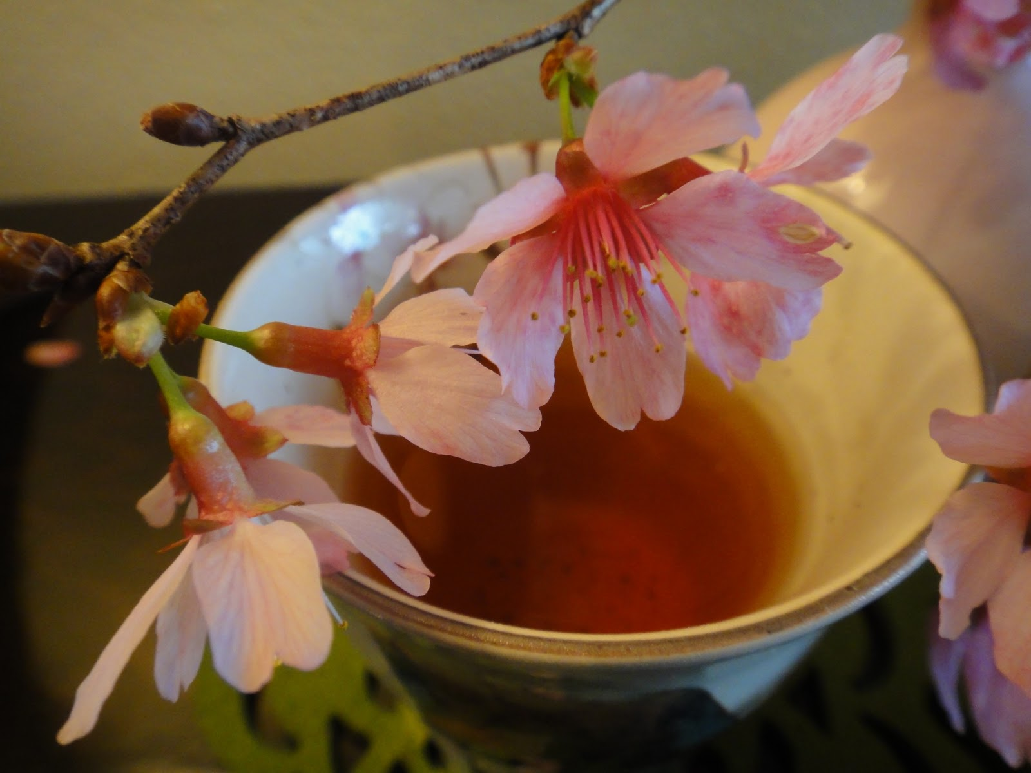
Японська чайна церемонія

Slide 2
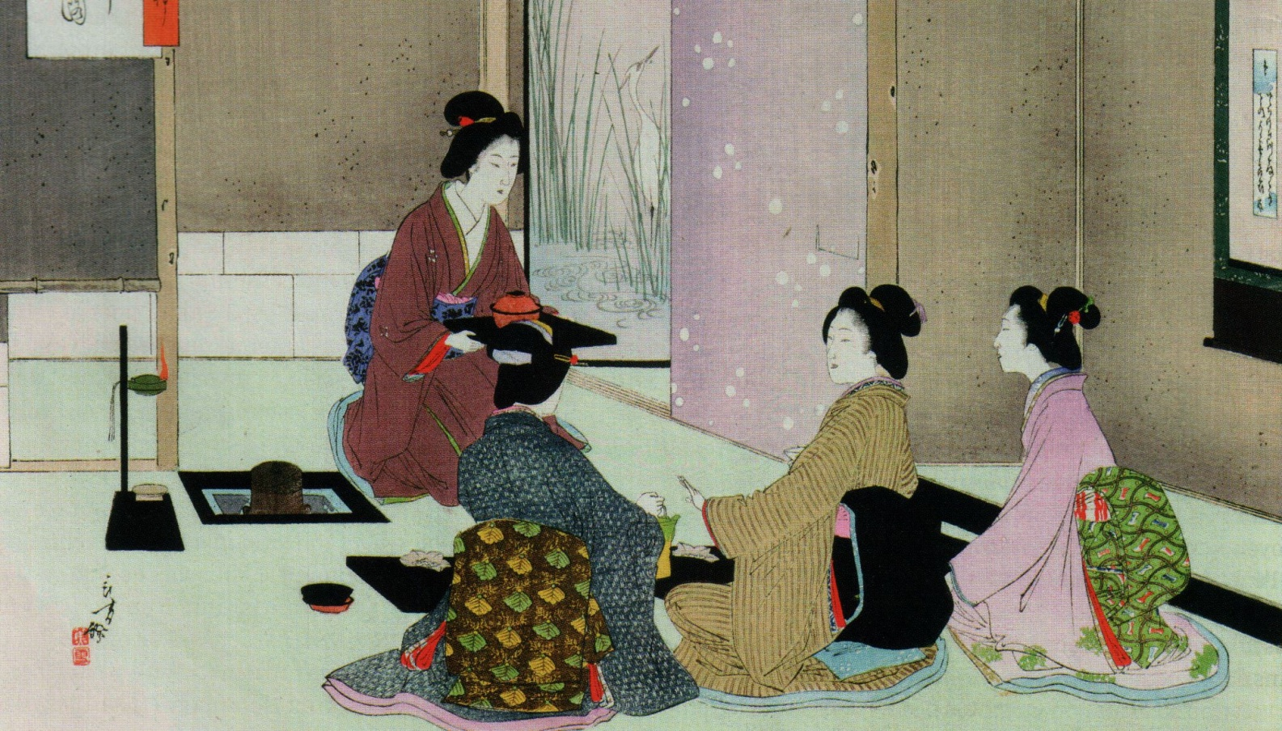
Тяно ю – система чаювання в Японії. Сформувалася у XIV столітті, у період Муроматі.. Відома у Західному світі як Чайна церемонія.

Slide 3
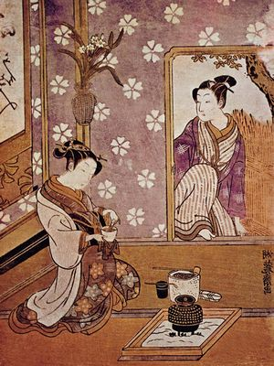
Етикет чайної церемонії закладався працями таких ченців як Іккю Содзюн (1394–1481), — наставник храму Дайтокудзі у Кіото. Один з його учнів Мурата Дзюко (1422–1502) заклав основи чайної традіції завдяки сьоґунові Псімацу з роду Асікаґа (1435–1490).
Патріархом сучасної чайної церемонії, яка відома широко в Японії і за кордоном став сакайський купець Сен но Рікю (1522–1591).
Історія

Slide 4
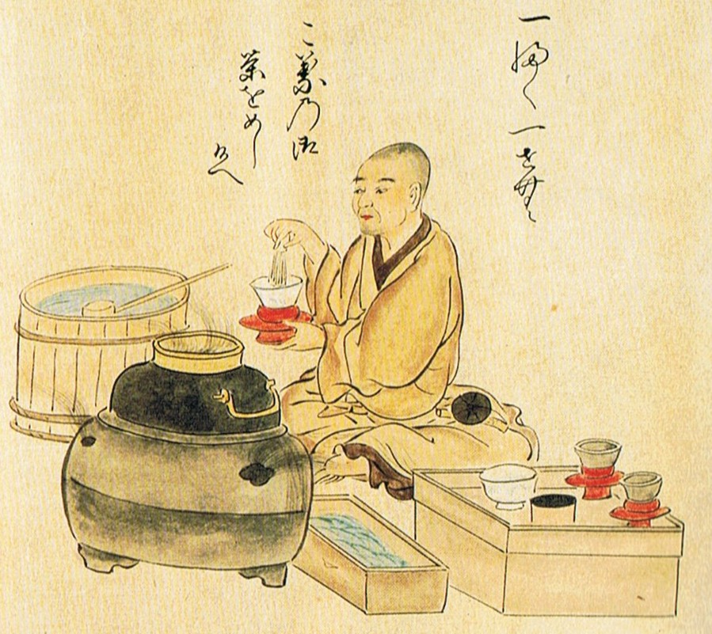
Сенно Рікю – один із найвідоміших майстрів чайної церемонії в Японії. Засновник школи «простого чаю» вабітя, патріарх школи чаювання Сенке.

Slide 5
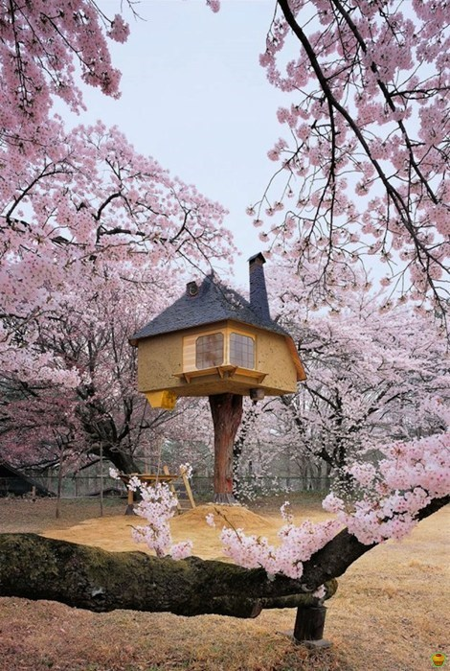
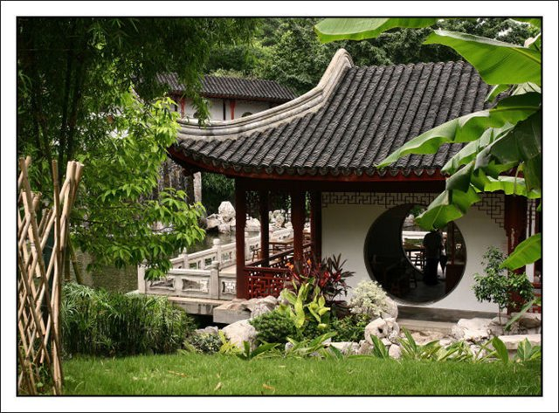
Також для церемонії використовується спеціальний чайний будиночок – тясіцу.

Slide 6
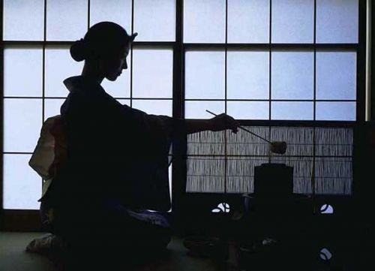
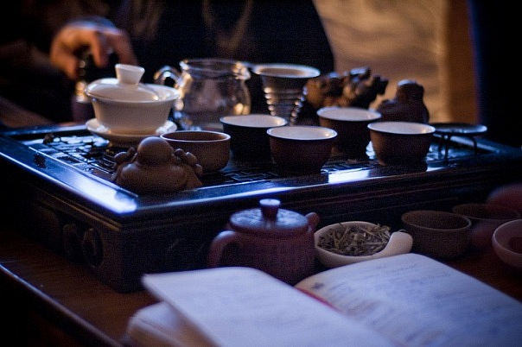
Різновиди церемонії
Нічна – проводиться при світлі місяця. Переважно триває від опівночі до 4 години ранку. Порошковий чай готується безпосередньо на церемонії.

Slide 7
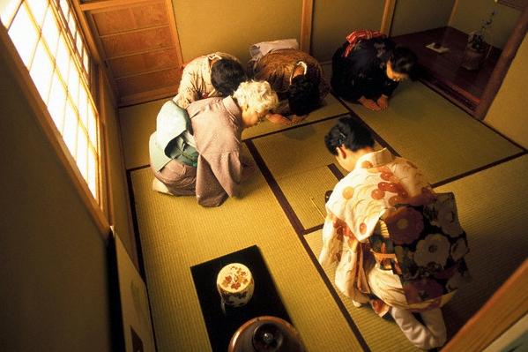
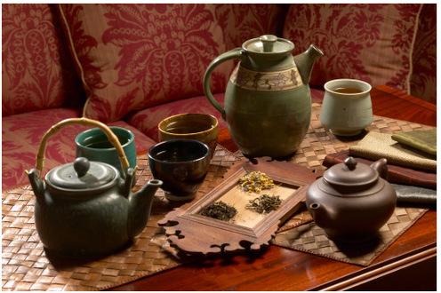
На сході сонця – церемонія починається о 3 – 4 ранку і триває до 6 ранку.

Slide 8
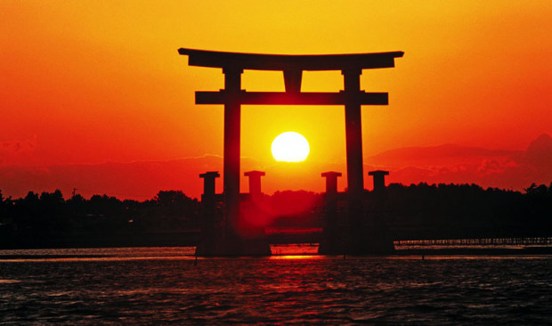
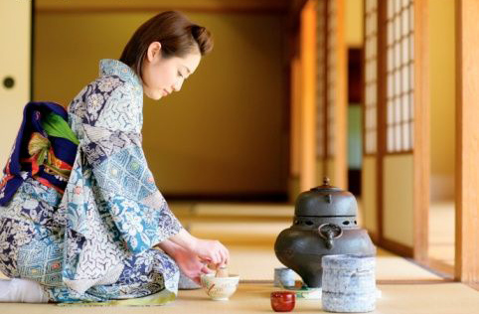
Ранкова – проводиться у спекотний сезон і починається о 6 ранку.

Slide 9
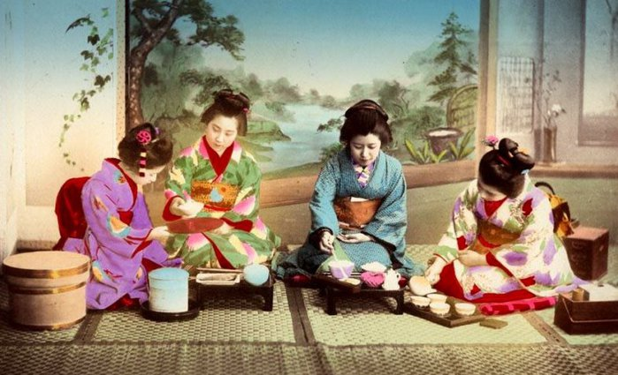
Післяобідня – починається о 13 годині.
Вечірня – починається о 18 годині.

Slide 10
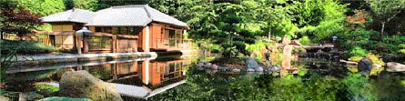
Підготовка до церемонії
Гості вирушають разом до будиночка по кам’яній доріжці – символ очищення від метушні.
Біля будиночка їх зустрічає господар і веде до колодязя – символ тілесної і духовної чистоти.
Вхід у будиночок низький і вузький – символ остаточного виходу за межі буденного світу.
Людина, яка заходить, мусить вклонитися – символ рівноправності учасників церемонії.
Гості залишають взуття на порозі.

Slide 11
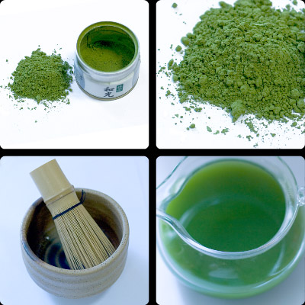
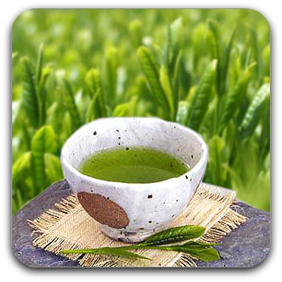
Приготування чаю
Церемонія приготування чаю вимагає терпіння і точності. Зелений чай маття розтирають на порошок у фарфоровій ступці та заливають кип’ятком у підігрітій фарфоровій чайній ємкості.
Характерною особливістю є те, що і чайник, і вода для заварки підігріваються до температури 60°. Час заварювання 2 – 4 хвилини.

Slide 12
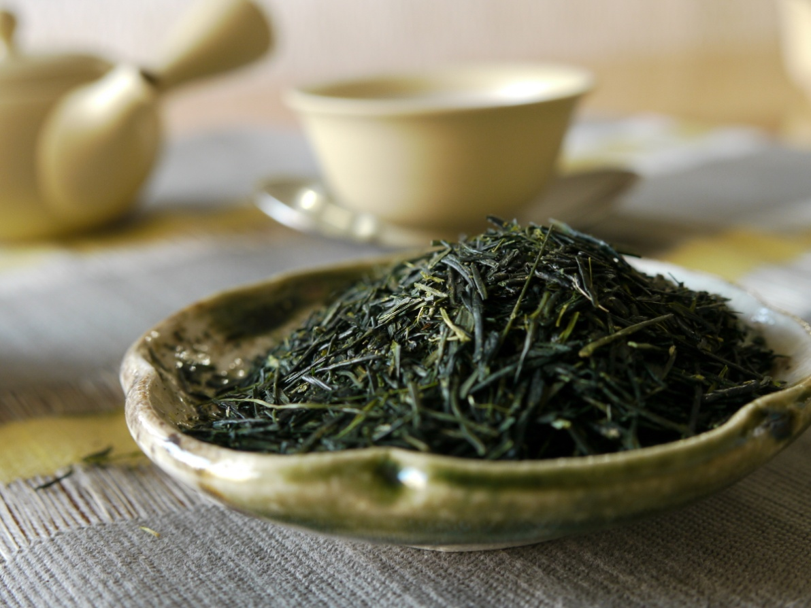
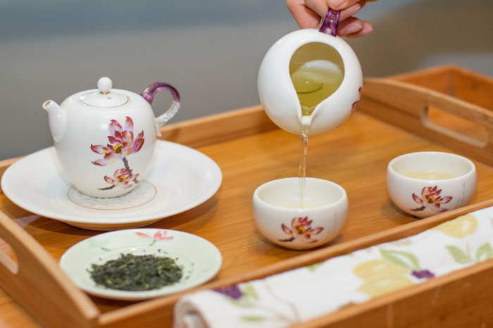
Сентя – один із найпопулярніших сортів чаю в Японії. Заварюють близько 1 хвилини при температурі води 90°.

Slide 13
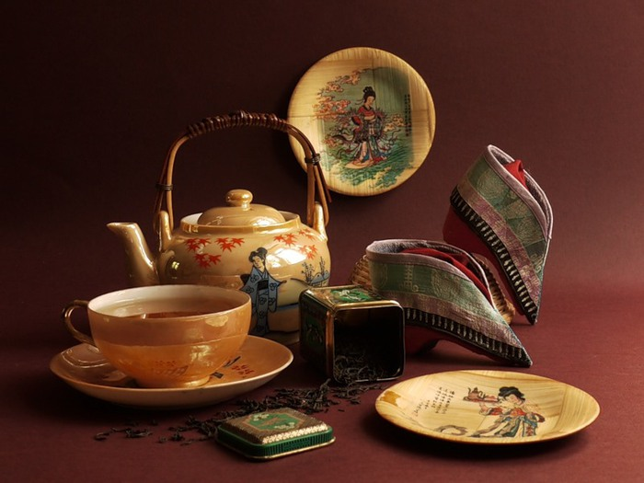
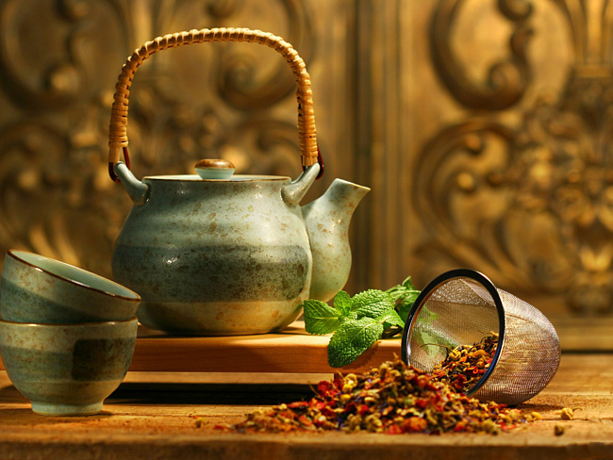
Посуд
Певний настрій створює і сам посуд. Він дуже простий: чашки, мідний чайник, бамбукова мішалка, скринька для зберігання чаю. Найзвичайніший чайник, дерев'яна ложка для насипання чаю, груба керамічна чашка - все це заворожує учасників церемонії.

Slide 14
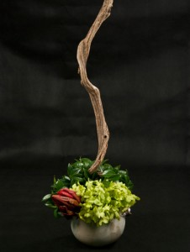
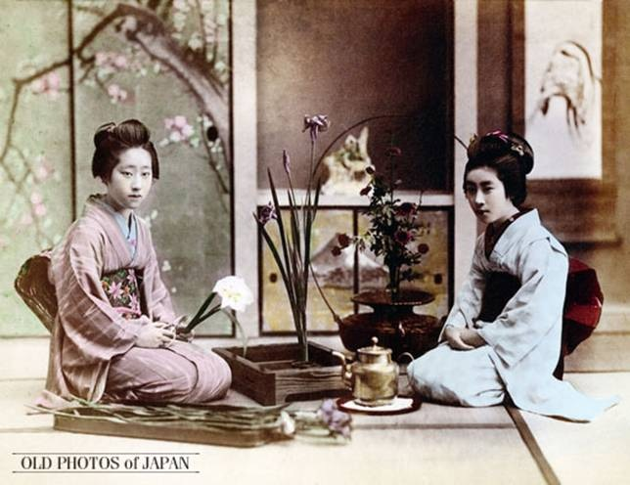
Тябана – невелика композиція з гілок та квітів. Вона є обов’язковим атрибутом чайної церемонії.

Slide 15
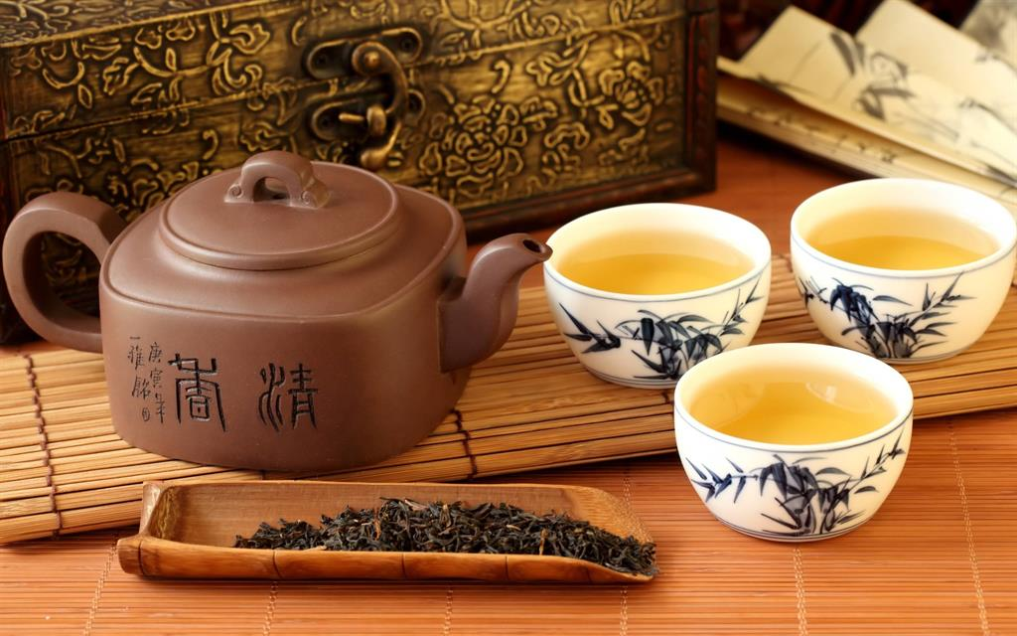
Японці вбачають сенс чайної церемонії в знаменитому вислові Сенно Рікю: "Тяною – це поклоніння красі в сірому світлі буднів.".

